Slide 1
Forskerseminar
Heidi Sjursen Konestabo
Edina Pózer

Slide 2
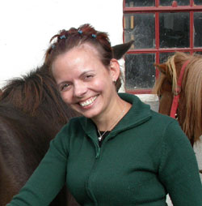
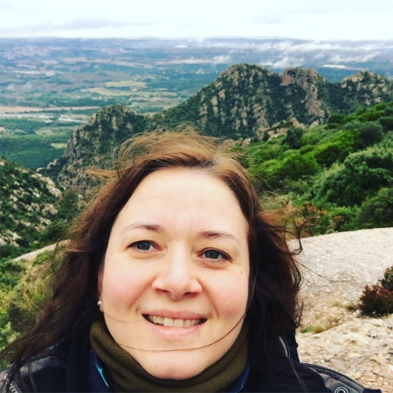
Om oss
Heidi, biolog
Edina, geolog

Slide 3
https://techknowtools.com/tag/phd-candidate/

Slide 4
Hvordan startet det?
Henvendelse fra anerkjent forskningsgruppe
Høy prestisje! (Og litt press?)
«Vi vil gjerne ha en felles forståelse i forskningsgruppen på hvem som skal være medforfattere på artikler»

Slide 5
Utviklingen
Inspirert etter vinseminar
Undervisningsutviklingsprosjektet (UUP)
Seksjonsledermøte
Mer UUP
Neste stopp, Finse!
PCGamer.com

Slide 6
Konseptet
Aktiv deltagelse og diskusjoner
Skreddersydd for forskningsgruppen
Maksimum to tema for to timer seminar
Hele forskningsgruppen: PhD, postdoc, professorer, administrasjon, ingeniører, ledelse m.m.
Sosialt og faglig

Slide 7
Formatet
DISKUSJONER & KONKLUSJONER
i plenum
Utvalgte spørsmål
GRUPPE-DISKUSJON
Bakgrunn

Slide 8
Mål: Diskusjon
PhD
Erfaren forsker
Ingeniør
Veileder
Ung forsker
https://www.global-english.com/news/tips-for-tefl-discussion-classes/

Slide 9
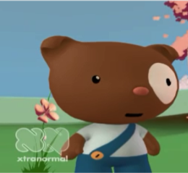
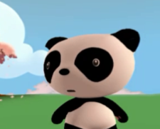
Verktøy og metoder
Plenumspørsmål
Post-it lapper
Gruppediskusjoner/IGP
Videosnutter
Interaktivt tilbakemeldingsverktøy
«Avis»/poster
NYU Health Sciences Library

Slide 10
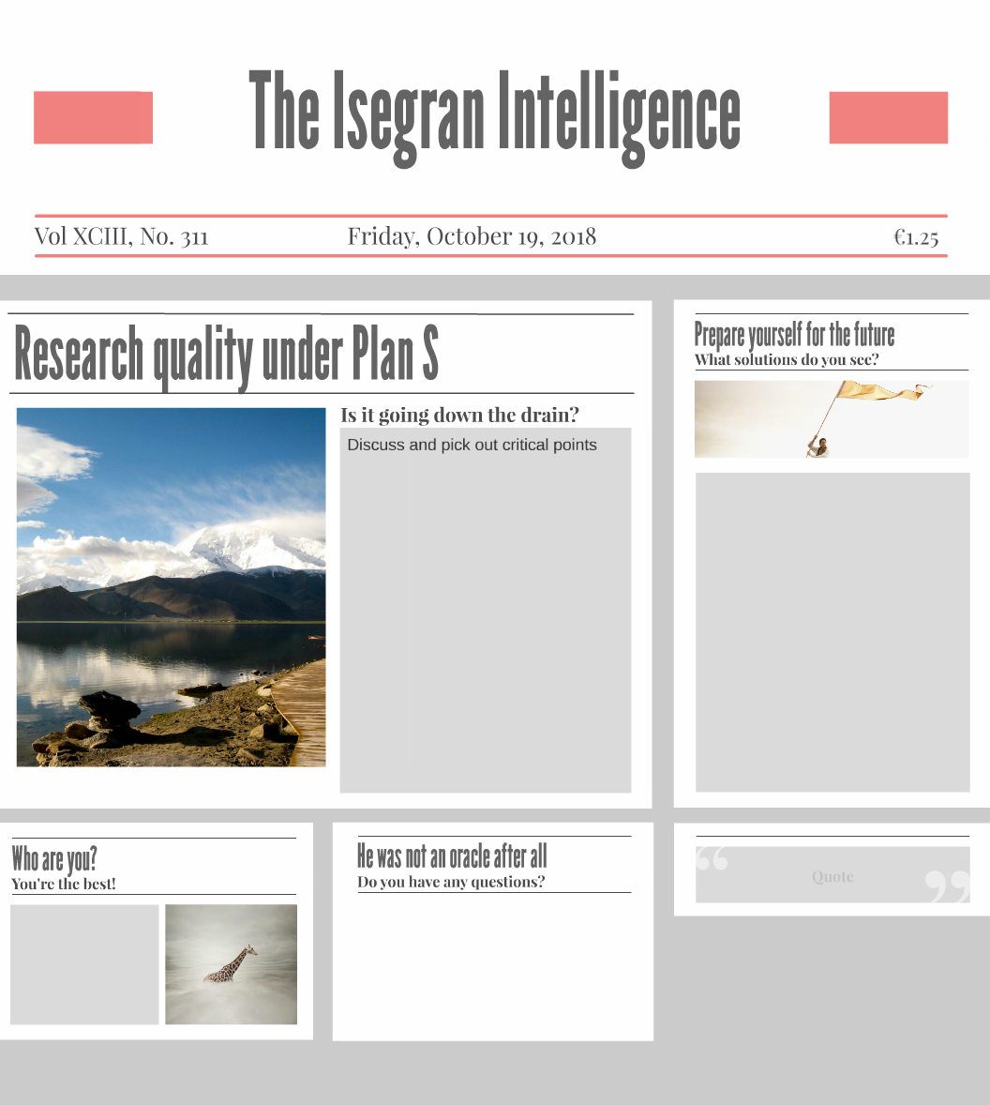

Slide 11
Forslag til temaer
Forfatterskap, Vancouverreglene
Forskningsdata
Du og din «impact factor»
Open Access, Plan S
Publiseringsprosessen steg for steg
Tellekantsystemet og Cristin

Slide 12
Forfatterskap, Vancouverreglene
The Vancouver Rules recommend the following criteria for authorship:
1. Substantial contributions to the conception or design of the work; or the acquisition, analysis, or interpretation of data for the work; AND
2. Drafting the work or revising it critically for important intellectual content; AND
3. Final approval of the version to be published; AND
4. Agreement to be accountable for all aspects of the work in ensuring that questions related to the accuracy or integrity of any part of the work are appropriately investigated and resolved.
http://www.icmje.org/

Slide 13
Forfatterskap, Vancouverreglene
Vancouverreglene eller bare nesten?
Forfatterskap som akademisk valuta
Første, andre eller siste forfatter?
Forfatterskapskonflikter og uenigheter
Hvordan forebygge forfatterskapskonflikter?

Slide 14
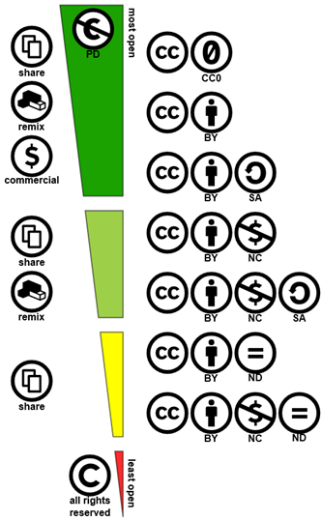
Forskningsdata
Hvordan og hvorfor?
Datalagring, datahåndtering og deling

Slide 15
Spørsmål
«Eierskap til data: Mange forskere er usikre på hvem som eier forskningsdata. Ved deponering i f.eks. NIRD's forskningsdataarkiv, trengs en ansvarlig eier. Hvem skal føres opp her?»
«Kostnader knyttet til datahåndtering og langtidslagring: Noen forskere (astrofysikk) samler inn petabytes med rådata. Hvordan skal de arkiveres?»
Michael Heeremans

Slide 16
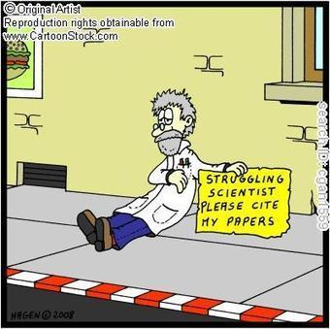
Du og din «impact factor»
Strategier for å øke siteringene
e.g. 33 ways to possibly increase your citations
Hva er etisk riktig å gjøre?
Altmetrics
Ebrahim et al. 2013

Slide 17
Improve visibility of research findings
Tripathy et al. 2017

Slide 18
Open Access
UiO has signed the “Expression of Interest in the Large-Scale Implementation of Open Access to Scholarly Journals
Mandatory institutional archiving of all peer-reviewed articles in UiO's institutional repository.
(UiO Policy for intellectual property rights)
“Scientific publications based on R&D projects funded wholly or partially by the Research Council are to be made openly accessible to all interested parties as far as possible.”
“Open access to scientific peer reviewed publications has been anchored as an underlying principle in the Horizon 2020 and is explained in the Regulation and the Rules of Participation as well as through the relevant provisions in the grant agreement.”

Slide 19
Open Access
Hva må jeg følge (hva har jeg signert på)?
Fordeler og ulemper?
Plan S
Spesielle avtaler (Elsevier & Wiley)

Slide 20
Registered publication channels
Earth Sciences
Level 1: 598 (101 OA)
Level 2: 43 (5 OA)
Geography
Level 1: 305 (34 OA)
Level 2: 16 (0 OA)
Atmospheric Chemistry and Physics, Geoscientific Model Development,
Hydrology and Earth System Sciences,
Tellus - Dynamic meteorology and oceanography
The Cryosphere
Norwegian Register for Scientific Journals, Series and Publishers
https://dbh.nsd.uib.no/

Slide 21
Publiseringsprosessen steg for steg
Gjennomgå sjekklisten for publisering og egenarkivering av artikkel i tidsskrift:
1. Finne tidskrift. Forskergruppens favoritter?
2. Førsteutkast/preprint/egenarkivering. Hva kan/bør vi? Hvordan gjør vi det?
3. Peer review. Historier å fortelle? Dilemmaer?
4. Artikkelen antatt, fagfellevurdert, sisteutkast/postprint lages. Mer egen-arkivering? Åpne arkiv?
5. DUO og Cristin. Hvordan? Hvorfor?

Slide 22
Tellekantsystemet og Cristin
Nivå 1 og Nivå 2 -tidsskrifter
Registrering i Cristin
Egenarkivering i DUO
https://dbh.nsd.uib.no/publiseringskanaler/
cristin.no
duo.uio.no

Slide 23
Eksempler på mulige temaer…
Anbefaling
2 temaer per 2 timer seminar
Flest mulig deltar fra forskningsgruppen
Konkrete spørsmål fra gruppen på forhånd
Ikke generalisere for mye, gjøre det fagspesifikt

Slide 24
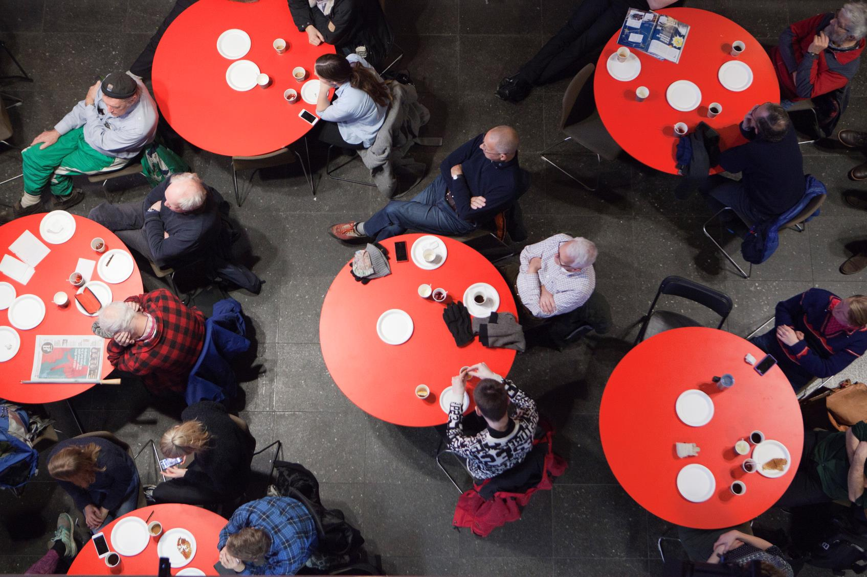

Slide 25
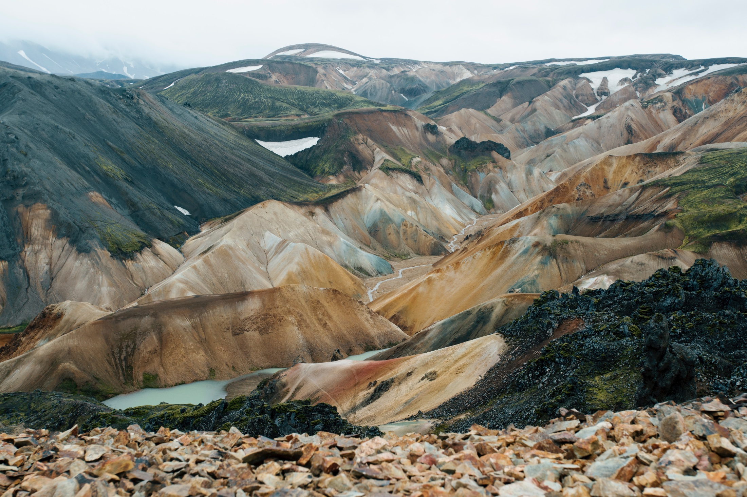
GeoHyd Researchers’ Seminar
Edina Pózer
Heidi Sjursen Konestabo
Photo by Jon Flobrant on Unsplash
Photo by Jon Flobrant on Unsplash

Slide 26
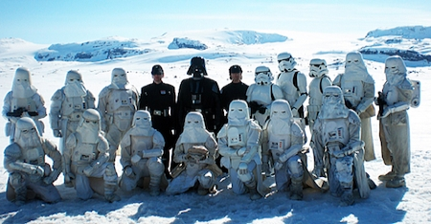
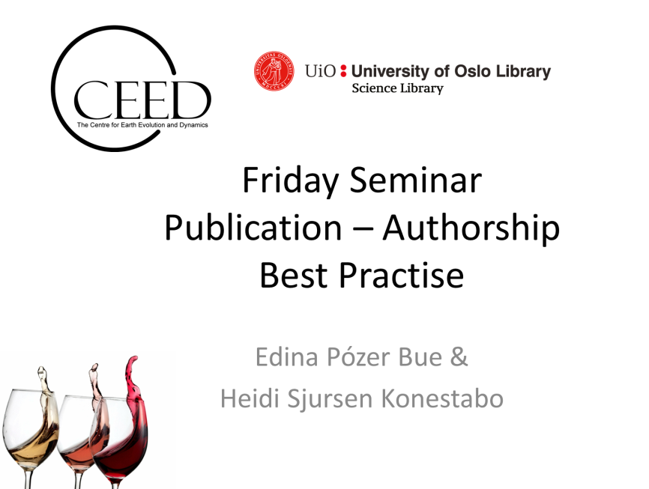
Geo-Hyd Researchers’ seminar on the ice planet Hoth

Slide 27
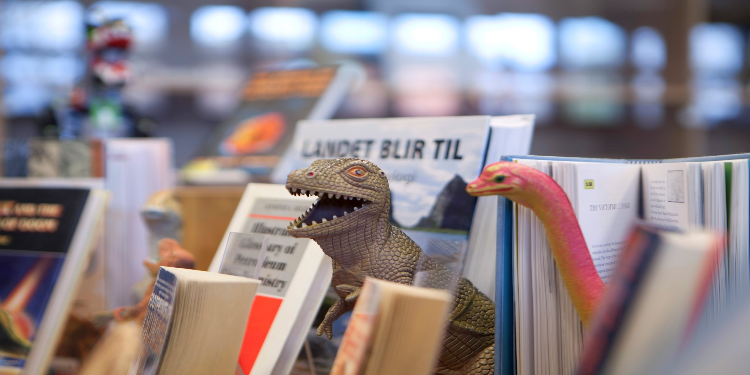
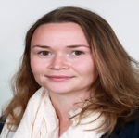
Karolines tur
Takk!

Slide 28
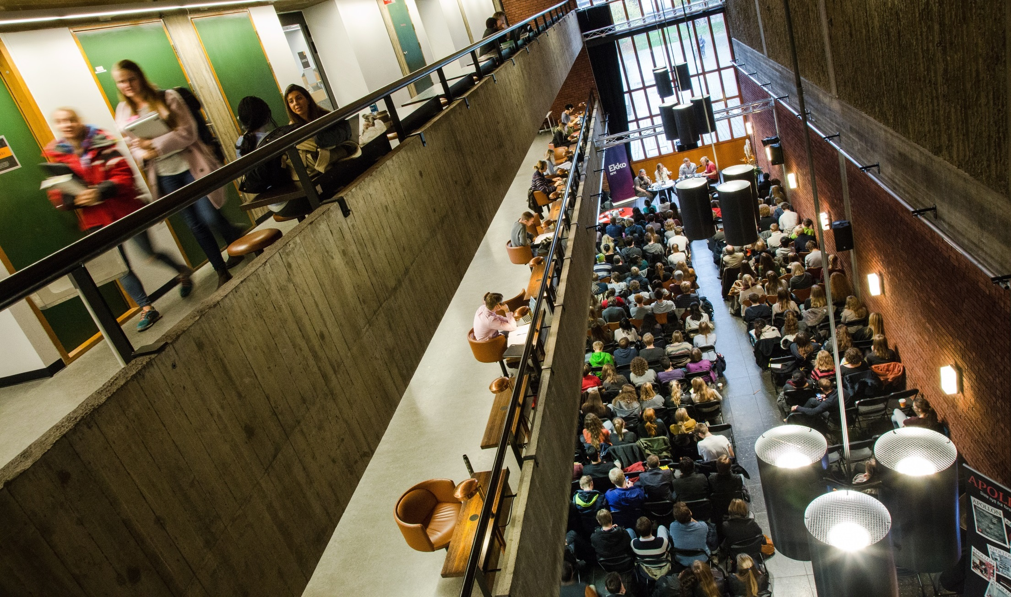
Kontakt: realfagsbiblioteket@ub.uio.no
h.s.konestabo@ub.uio.no
edina.pozer@geo.uio.no

